Slide 1
TECH CHALLENGE · FASE 3
Antecipar para alfabetizar
Inteligência de dados para priorizar os municípios com risco de não atingir a meta de alfabetização
Pós-graduação em IA para Cientistas de Dados · FIAP/Postech
Notes:
Abertura (0:00–0:30). Apresentem o grupo. Mensagem: saber o resultado de ontem não basta, precisamos antecipar quais municípios podem não atingir a meta de alfabetização para agir a tempo.

Slide 2
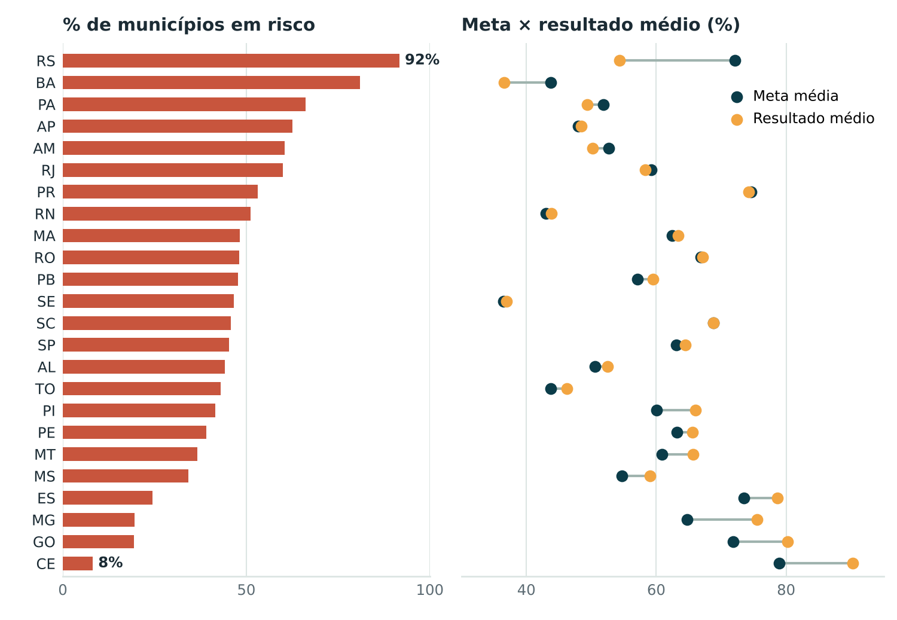
Quem ficará abaixo da meta?
5.232
municípios com meta e resultado em 2024
46%
não atingiram a meta de alfabetização
8% a 92%
risco entre estados (CE × RS)
Notes:
O problema (0:30–1:20). Usamos o Indicador Criança Alfabetizada. Dos 5.232 municípios com meta e resultado em 2024, 46% ficaram abaixo da meta. A taxa varia de 8% no Ceará a 92% no Rio Grande do Sul. O gráfico mostra, por estado, a meta média e o resultado médio: no RS a meta média é 72% e o resultado ficou em 54%; no CE a meta é 79% e o resultado, 90%. As metas variam muito entre estados, de 36% (SE) a 79% (CE), e parte do risco vem de como foram definidas.

Slide 3



Como o modelo funciona
›
›
Dados
Modelo
Ranking
Resultados da Fase 2 + IBGE, INEP, Atlas e FUNDEB: 66 variáveis de contexto
Gradient Boosting com desempenho de 2023 e contexto, sem usar a meta
Probabilidade de risco para cada município, pronta para priorização
Sem estado, região ou meta como informação · validado em dados nunca vistos
Notes:
A solução (1:20–2:00). Juntamos os dados da Fase 2 com fontes públicas de contexto. O modelo usa o desempenho de 2023 e o contexto do município para prever quem fica abaixo da meta. Decidimos não usar o estado nem a própria meta como informação: a meta carrega a política de cada estado, e queremos que o modelo aprenda com características do município. Todo o pré-processamento ficou dentro de um pipeline para evitar vazamento de dados.

Slide 4
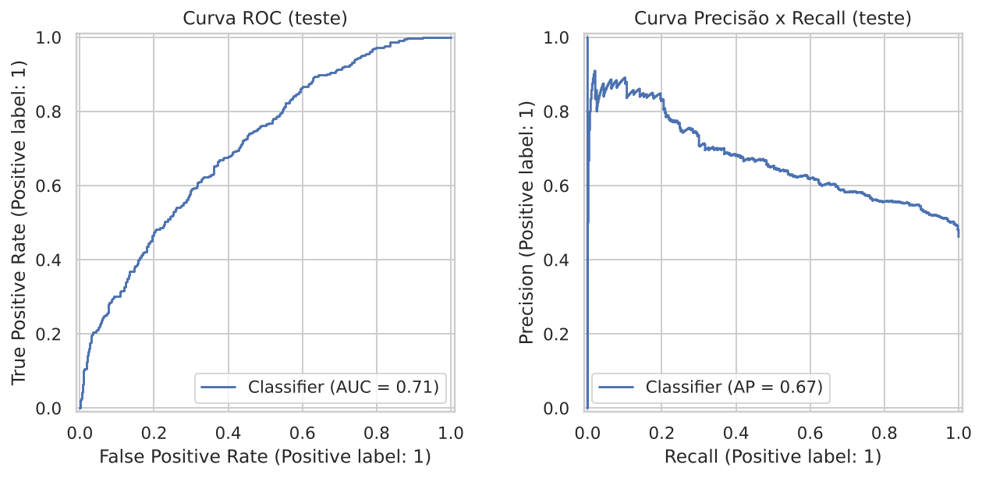
O que o modelo entrega
0,71
ROC-AUC no teste, sem usar a meta
88%
dos municípios em risco identificados
0,57
Retirar a meta custou 0,03 de ROC-AUC, mas o modelo deixa de aprender a política de metas de cada estado.
ROC-AUC em estados nunca vistos
Notes:
Resultado (2:00–2:45). Sem usar a meta, o modelo tem ROC-AUC de 0,71 no teste. Com o limiar ajustado em 0,32 capturamos 88% dos municípios em risco, ao custo de mais alarmes falsos. Em estados que o modelo nunca viu o desempenho cai para 0,57, e isso é um limite que declaramos. Escolhemos o Gradient Boosting: sem a meta, só ele ficou dentro do erro da validação do melhor modelo. Retirar a meta custou cerca de 0,03 de ROC-AUC, mas evita que o modelo aprenda a política de metas de cada estado.

Slide 5
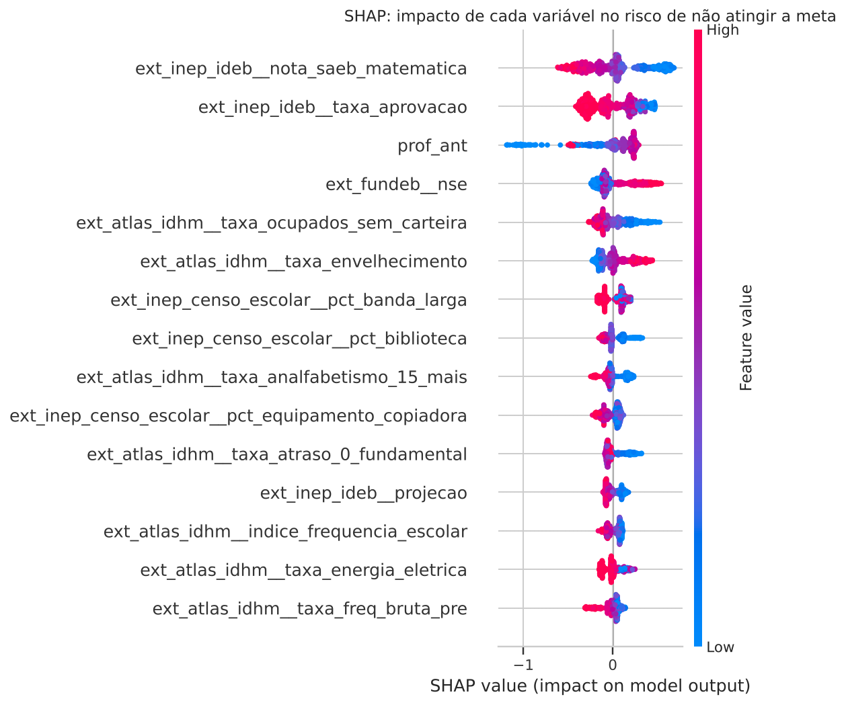
O que pesa no risco
O que custou tirar a meta
ROC-AUC no teste, Gradient Boosting (0,50 = acaso)
Sem a meta, lideram SAEB, proficiência de 2023, aprovação e NSE. O contexto sozinho prevê acima do acaso, mas o sinal é em parte geográfico.
Notes:
Insights (2:45–3:30). Sem a meta, o que mais pesa é a nota de matemática do SAEB, a proficiência de 2023, a taxa de aprovação e o nível socioeconômico (NSE). Fizemos uma ablação: o modelo de referência, com a meta, tem ROC-AUC 0,74; o modelo final, sem a meta, 0,71; só com contexto, sem meta nem histórico, 0,69; e só com fatores socioeconômicos, sem SAEB, 0,66. Retirar a meta custa pouco e evita aprender a política de cada estado. O contexto prevê o risco acima do acaso, mas esse sinal quase não se repete entre estados, então parte dele é geografia.

Slide 6
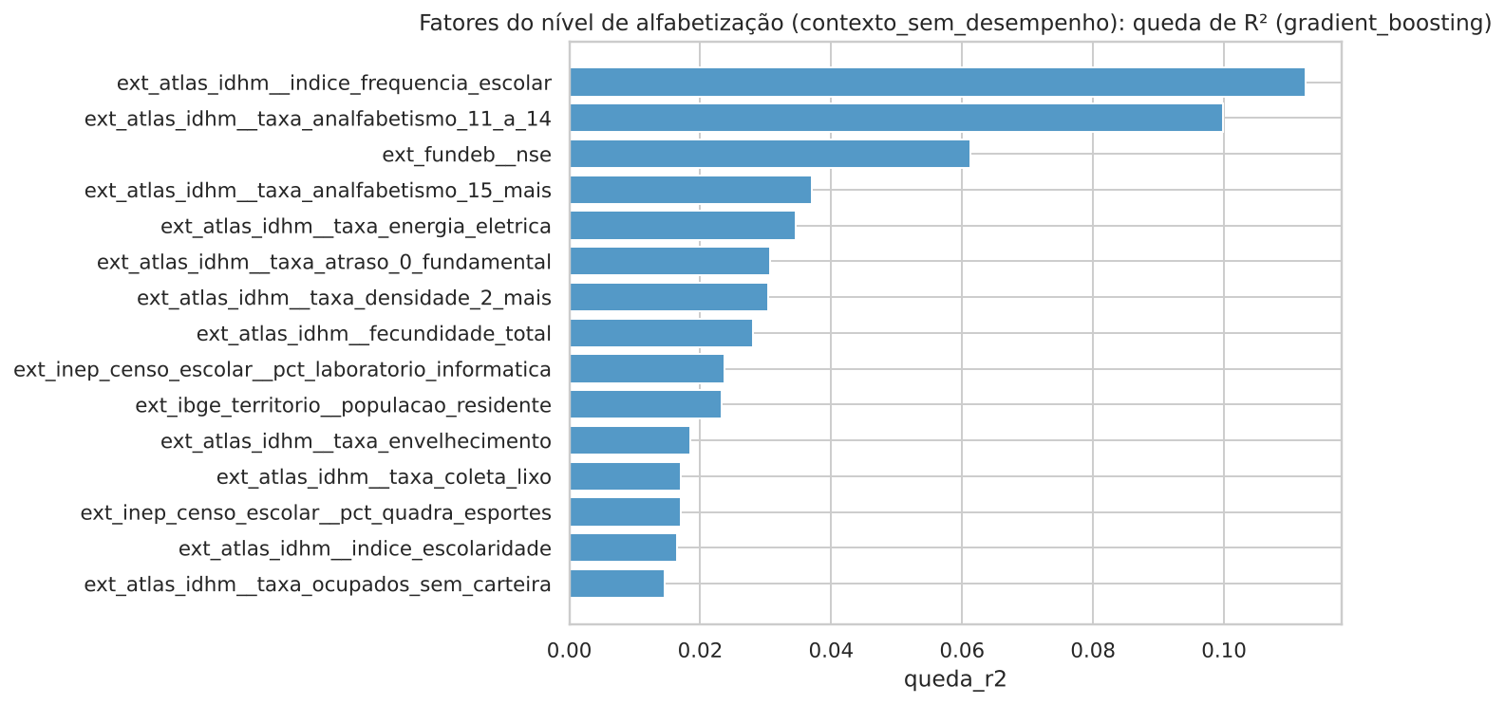
O que explica o aprendizado
Sem usar notas do SAEB, o contexto explica cerca de 37% da variação no nível de alfabetização.
Frequência escolar
Analfabetismo de 11 a 14 anos
Nível socioeconômico (NSE)
Infraestrutura dos domicílios
São associações, não causas.
Notes:
Insights (3:30–4:00). Para saber o que está associado ao nível de alfabetização, treinamos um modelo complementar sem as notas do SAEB, que medem aprendizagem e não contexto. Frequência escolar, analfabetismo infantil, NSE e infraestrutura dos domicílios lideram. Importante: são associações, não causas.

Slide 7




Como apoia a política pública
Priorizar
Monitorar
649 municípios com índice de vulnerabilidade acima de 70% em 2025
Reexecutar o pipeline a cada edição do indicador e acompanhar o risco
Revisar metas
Agir nas causas
Onde o risco previsto fica abaixo do real (RS), a meta merece auditoria
Frequência escolar e vulnerabilidade social como frentes de apoio
Notes:
Valor estratégico (4:00–4:35). Quatro usos: priorizar, com 649 municípios com índice de vulnerabilidade acima de 70% em 2025 (sem usar as metas de 2025); monitorar a cada nova edição; revisar a calibração das metas, já que onde o risco previsto fica abaixo do observado, como no RS, a meta é mais rígida; e orientar o apoio para frequência escolar e vulnerabilidade social.

Slide 8
Limites e próximos passos
Apenas dois anos de dados
Não há validação temporal verdadeira.
Estados nunca vistos
ROC-AUC cai para 0,57: cautela em estados novos.
Vulnerabilidade, não meta
O modelo não usa a meta: estima vulnerabilidade.
Próximo: mais anos de dados e CadÚnico.
Uma ferramenta de triagem para priorizar apoio,
não um veredito sobre gestões.
Notes:
Fechamento (4:35–5:00). Declare os limites: dois anos de dados, desempenho menor em estados nunca vistos (0,57), o modelo estima vulnerabilidade e não o cumprimento de uma meta específica, e os fatores são associações, não causas. Próximos passos: mais anos de dados e CadÚnico. Mensagem final: é uma ferramenta de triagem para priorizar apoio, não um veredito sobre gestões.

